Slide 1

Abiturprüfung Mathematik 2020 Baden-Württemberg
Allgemeinbildende Gymnasien
Wahlteil Analytische Geometrie B2
Lösung der Aufgabe B 2
klaus_messner@web.de www.elearning-freiburg.de

Slide 2
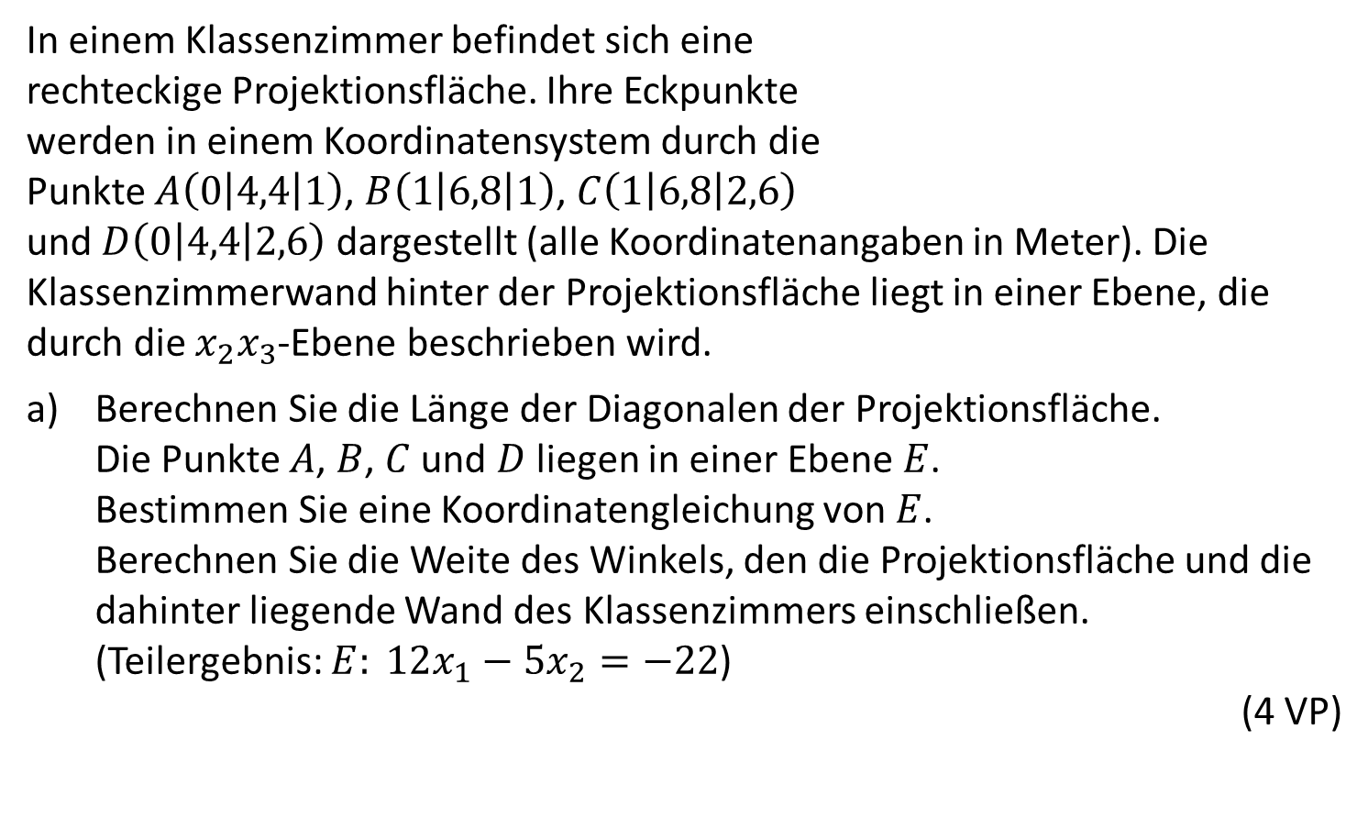
Wahlteil 2020 – Aufgabe B 2
In einem Klassenzimmer befindet sich eine
rechteckige Projektionsfläche. Ihre Eckpunkte
werden in einem Koordinatensystem durch die
Punkte $A\left(0\left|4,4\right|1\right)$, $B\left(1\left|6,8\right|1\right)$, $C\left(1\left|6,8\right|2,6\right)$
und $D\left(0\left|4,4\right|2,6\right)$ dargestellt (alle Koordinatenangaben in Meter). Die Klassenzimmerwand hinter der Projektionsfläche liegt in einer Ebene, die durch die $x_{2}x_{3}$-Ebene beschrieben wird.
Berechnen Sie die Länge der Diagonalen der Projektionsfläche.
Die Punkte $A$, $B$, $C$ und $D$ liegen in einer Ebene $E$.
Bestimmen Sie eine Koordinatengleichung von $E$.
Berechnen Sie die Weite des Winkels, den die Projektionsfläche und die dahinter liegende Wand des Klassenzimmers einschließen.
(Teilergebnis: $E: 12x_{1}−5x_{2}=−22$)
(4 VP)

Slide 3

Wahlteil 2020 – Aufgabe B 2
Ein Schüler zielt mit einem Laserpointer auf die Projektionsfläche. Die Lichtquelle wird im Modell durch den Punkt $L\left(4\left|2\right|1\right)$ dargestellt, der Vektor $\vec{v}=\left(\begin{aligned}−5 \\ 6 \\ 2\end{aligned}\right)$ beschreibt die Richtung des Laserstrahls.
Überprüfen Sie, ob der Laserstrahl die Projektionsfläche trifft.
(2,5 VP)

Slide 4
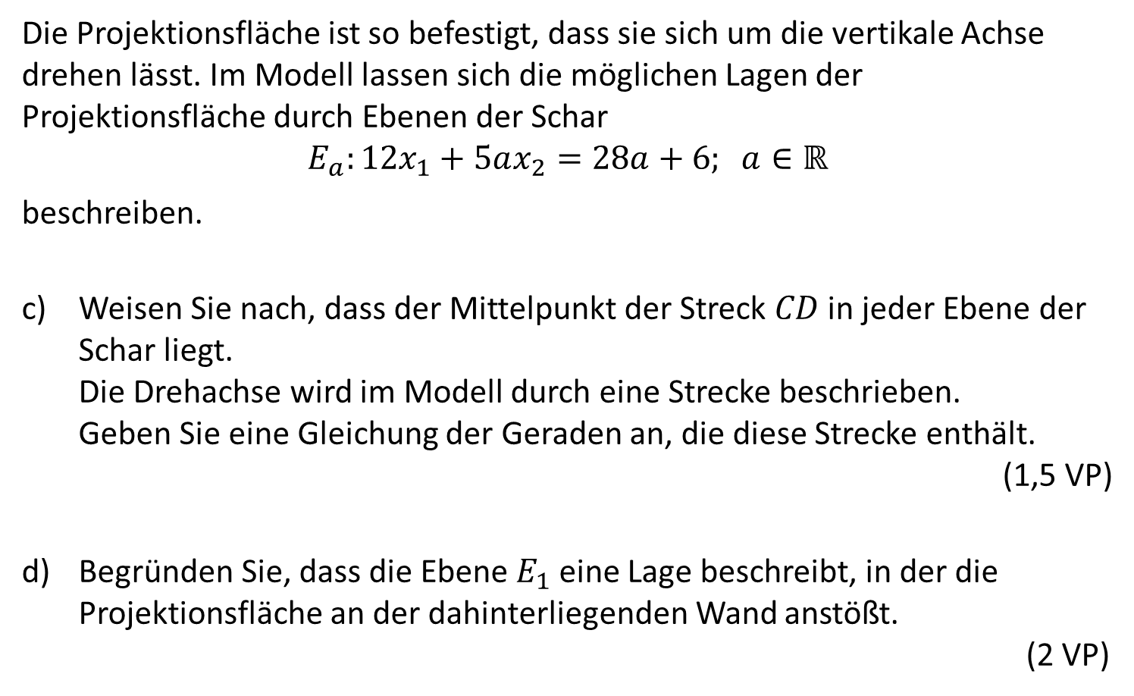
Wahlteil 2020 – Aufgabe B 2
Die Projektionsfläche ist so befestigt, dass sie sich um die vertikale Achse drehen lässt. Im Modell lassen sich die möglichen Lagen der Projektionsfläche durch Ebenen der Schar
$$E_{a}:12x_{1}+5ax_{2}=28a+6; a∈ℝ$$
beschreiben.
Weisen Sie nach, dass der Mittelpunkt der Streck $CD$ in jeder Ebene der Schar liegt.
Die Drehachse wird im Modell durch eine Strecke beschrieben.
Geben Sie eine Gleichung der Geraden an, die diese Strecke enthält. (1,5 VP)
Begründen Sie, dass die Ebene $E_{1}$ eine Lage beschreibt, in der die Projektionsfläche an der dahinterliegenden Wand anstößt. (2 VP)

Slide 5

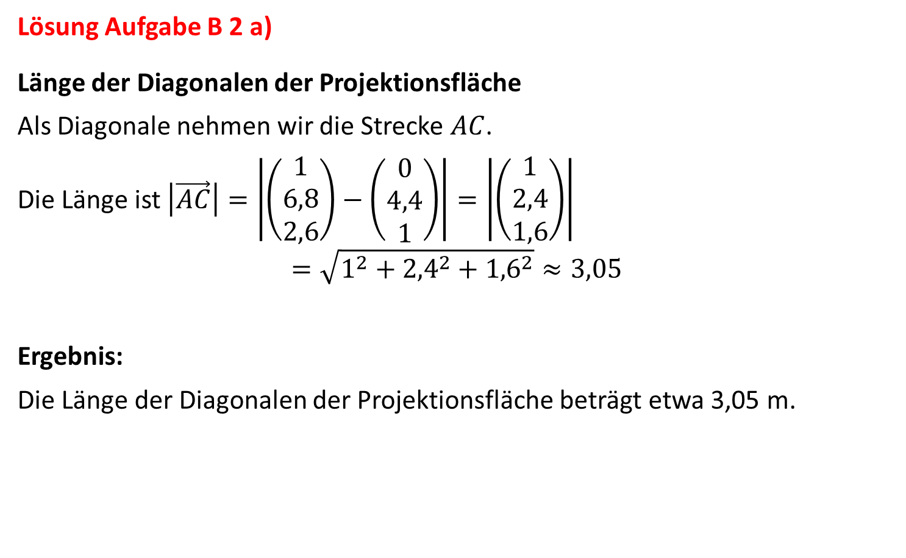
Wahlteil 2020 – Aufgabe B 2
$A\left(0\left|4,4\right|1\right)$
$B\left(1\left|6,8\right|1\right)$
$C\left(1\left|6,8\right|2,6\right)$
$D\left(0\left|4,4\right|2,6\right)$
Lösung Aufgabe B 2 a)
Länge der Diagonalen der Projektionsfläche
Als Diagonale nehmen wir die Strecke $AC$.
Die Länge ist $\left|\vec{AC}\right|=\left|\left(\begin{aligned}1 \\ 6,8 \\ 2,6\end{aligned}\right)−\left(\begin{aligned}0 \\ 4,4 \\ 1\end{aligned}\right)\right|=\left|\left(\begin{aligned}1 \\ 2,4 \\ 1,6\end{aligned}\right)\right|$
$$=\sqrt{1^{2}+{2,4}^{2}+{1,6}^{2}}≈3,05$$
Ergebnis:
Die Länge der Diagonalen der Projektionsfläche beträgt etwa 3,05 m.

Slide 6
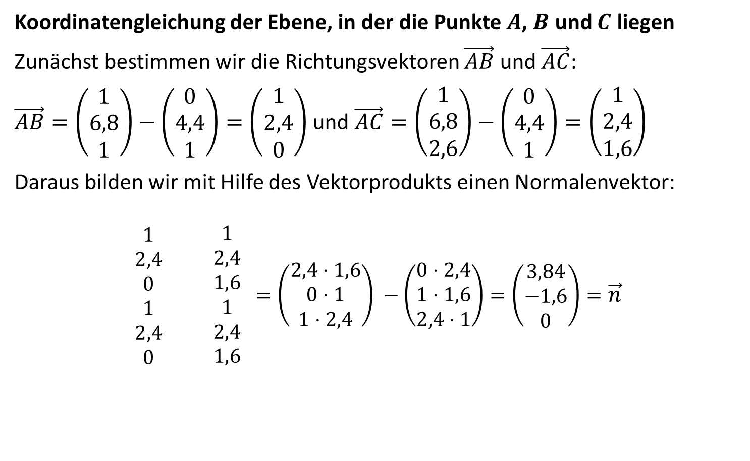
Wahlteil 2020 – Aufgabe B 2
$A\left(0\left|4,4\right|1\right)$
$B\left(1\left|6,8\right|1\right)$
$C\left(1\left|6,8\right|2,6\right)$
$D\left(0\left|4,4\right|2,6\right)$
Koordinatengleichung der Ebene, in der die Punkte $A$, $B$ und $C$ liegen
Zunächst bestimmen wir die Richtungsvektoren $\vec{AB}$ und $\vec{AC}$:
$\vec{AB}=\left(\begin{aligned}1 \\ 6,8 \\ 1\end{aligned}\right)−\left(\begin{aligned}0 \\ 4,4 \\ 1\end{aligned}\right)=\left(\begin{aligned}1 \\ 2,4 \\ 0\end{aligned}\right)$ und $\vec{AC}=\left(\begin{aligned}1 \\ 6,8 \\ 2,6\end{aligned}\right)−\left(\begin{aligned}0 \\ 4,4 \\ 1\end{aligned}\right)=\left(\begin{aligned}1 \\ 2,4 \\ 1,6\end{aligned}\right)$
Daraus bilden wir mit Hilfe des Vektorprodukts einen Normalenvektor:
$$\begin{aligned}1\# \\ 2,4 \\ 0 \\ 1 \\ 2,4 \\ 0\end{aligned} \begin{aligned}1\# \\ 2,4 \\ 1,6 \\ 1 \\ 2,4 \\ 1,6\end{aligned} =\left(\begin{aligned}2,4⋅1,6 \\ 0⋅1 \\ 1⋅2,4\end{aligned}\right) −\left(\begin{aligned}0⋅2,4 \\ 1⋅1,6 \\ 2,4⋅1\end{aligned}\right)=\left(\begin{aligned}3,84 \\ −1,6 \\ 0\end{aligned}\right)=\vec{n}$$

Slide 7

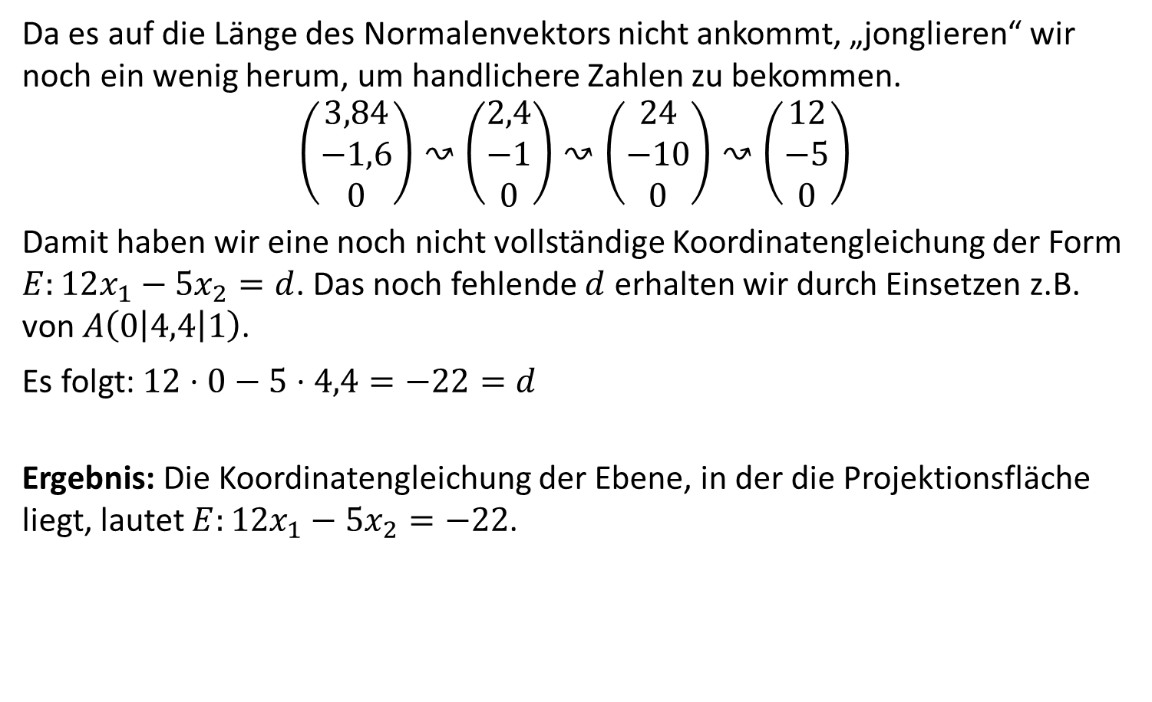



Wahlteil 2020 – Aufgabe B 2
$$\vec{n}=\left(\begin{aligned}3,84 \\ −1,6 \\ 0\end{aligned}\right)$$
Da es auf die Länge des Normalenvektors nicht ankommt, „jonglieren“ wir noch ein wenig herum, um handlichere Zahlen zu bekommen.
$$\left(\begin{aligned}3,84 \\ −1,6 \\ 0\end{aligned}\right)↝\left(\begin{aligned}2,4 \\ −1 \\ 0\end{aligned}\right)↝\left(\begin{aligned}24 \\ −10 \\ 0\end{aligned}\right)↝\left(\begin{aligned}12 \\ −5 \\ 0\end{aligned}\right)$$
Damit haben wir eine noch nicht vollständige Koordinatengleichung der Form $E:12x_{1}−5x_{2}=d$. Das noch fehlende $d$ erhalten wir durch Einsetzen z.B. von $A\left(0\left|4,4\right|1\right)$.
Es folgt: $12⋅0−5⋅4,4=−22=d$
Ergebnis: Die Koordinatengleichung der Ebene, in der die Projektionsfläche liegt, lautet $E:12x_{1}−5x_{2}=−22$.
$$:1,6$$
$$⋅10$$
$$:2$$

Slide 8

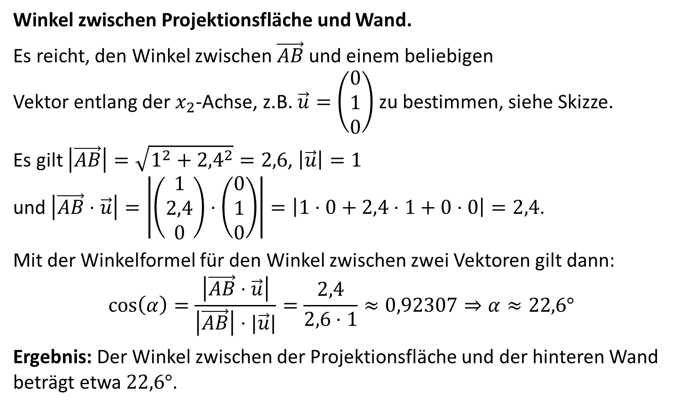



Wahlteil 2020 – Aufgabe B 2
$\vec{AB}=\left(\begin{aligned}1 \\ 2,4 \\ 0\end{aligned}\right)$
Winkel zwischen Projektionsfläche und Wand.
Es reicht, den Winkel zwischen $\vec{AB}$ und einem beliebigen
Vektor entlang der $x_{2}$-Achse, z.B. $\vec{u}=\left(\begin{aligned}0 \\ 1 \\ 0\end{aligned}\right)$ zu bestimmen, siehe Skizze.
Es gilt $\left|\vec{AB}\right|=\sqrt{1^{2}+{2,4}^{2}}=2,6$, $\left|\vec{u}\right|=1$
und $\left|\vec{AB}⋅\vec{u}\right|=\left|\left(\begin{aligned}1 \\ 2,4 \\ 0\end{aligned}\right)⋅\left(\begin{aligned}0 \\ 1 \\ 0\end{aligned}\right)\right|=\left|1⋅0+2,4⋅1+0⋅0\right|=2,4$.
Mit der Winkelformel für den Winkel zwischen zwei Vektoren gilt dann:
$$\cos\left(α\right)=\frac{\left|\vec{AB}⋅\vec{u}\right|}{\left|\vec{AB}\right|⋅|\vec{u}|}=\frac{2,4}{2,6⋅1}≈0,92307⇒α≈22,6°$$
Ergebnis: Der Winkel zwischen der Projektionsfläche und der hinteren Wand beträgt etwa $22,6°$.
$$\vec{u}$$
$$A$$
$$B$$

Slide 9

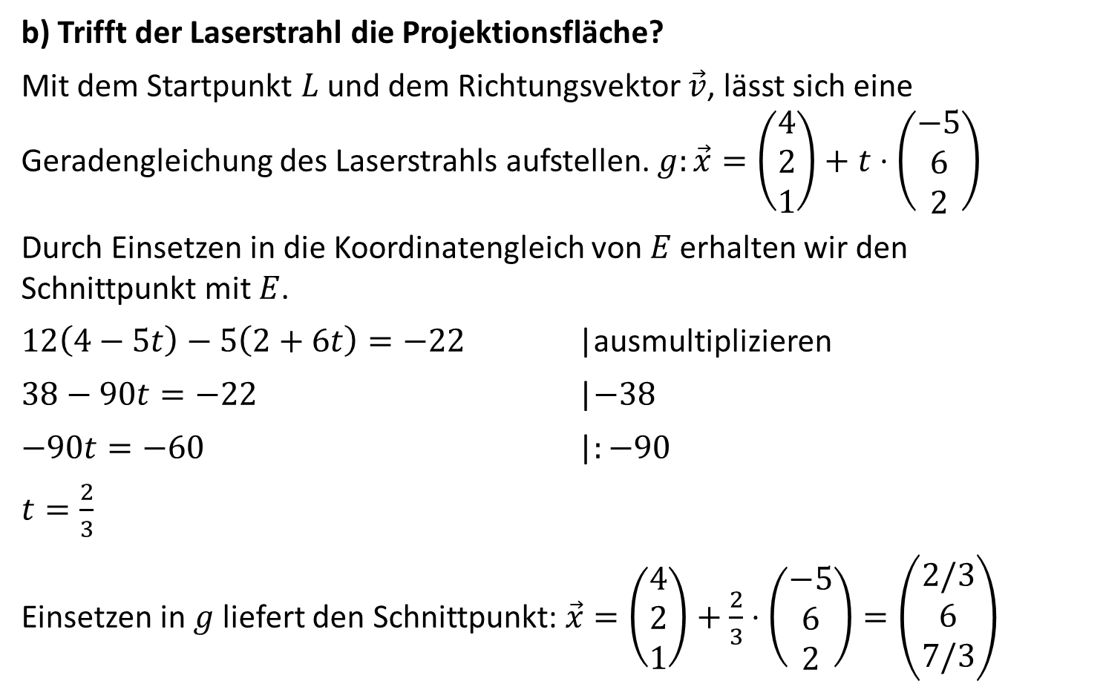
Wahlteil 2020 – Aufgabe B 2
$L\left(4\left|2\right|1\right)$
$\vec{v}=\left(\begin{aligned}−5 \\ 6 \\ 2\end{aligned}\right)$
$E:12x_{1}−5x_{2}=−22$
b) Trifft der Laserstrahl die Projektionsfläche?
Mit dem Startpunkt $L$ und dem Richtungsvektor $\vec{v}$, lässt sich eine Geradengleichung des Laserstrahls aufstellen. $g:\vec{x}=\left(\begin{aligned}4 \\ 2 \\ 1\end{aligned}\right)+t⋅\left(\begin{aligned}−5 \\ 6 \\ 2\end{aligned}\right)$
Durch Einsetzen in die Koordinatengleich von $E$ erhalten wir den Schnittpunkt mit $E$.
$12\left(4−5t\right)−5\left(2+6t\right)=−22$ |ausmultiplizieren
$38−90t=−22$ |$−38$
$−90t=−60$ |$:−90$
$t=\frac{2}{3}$
Einsetzen in $g$ liefert den Schnittpunkt: $\vec{x}=\left(\begin{aligned}4 \\ 2 \\ 1\end{aligned}\right)+\frac{2}{3}⋅\left(\begin{aligned}−5 \\ 6 \\ 2\end{aligned}\right)=\left(\begin{aligned}2/3 \\ 6 \\ 7/3\end{aligned}\right)$

Slide 10
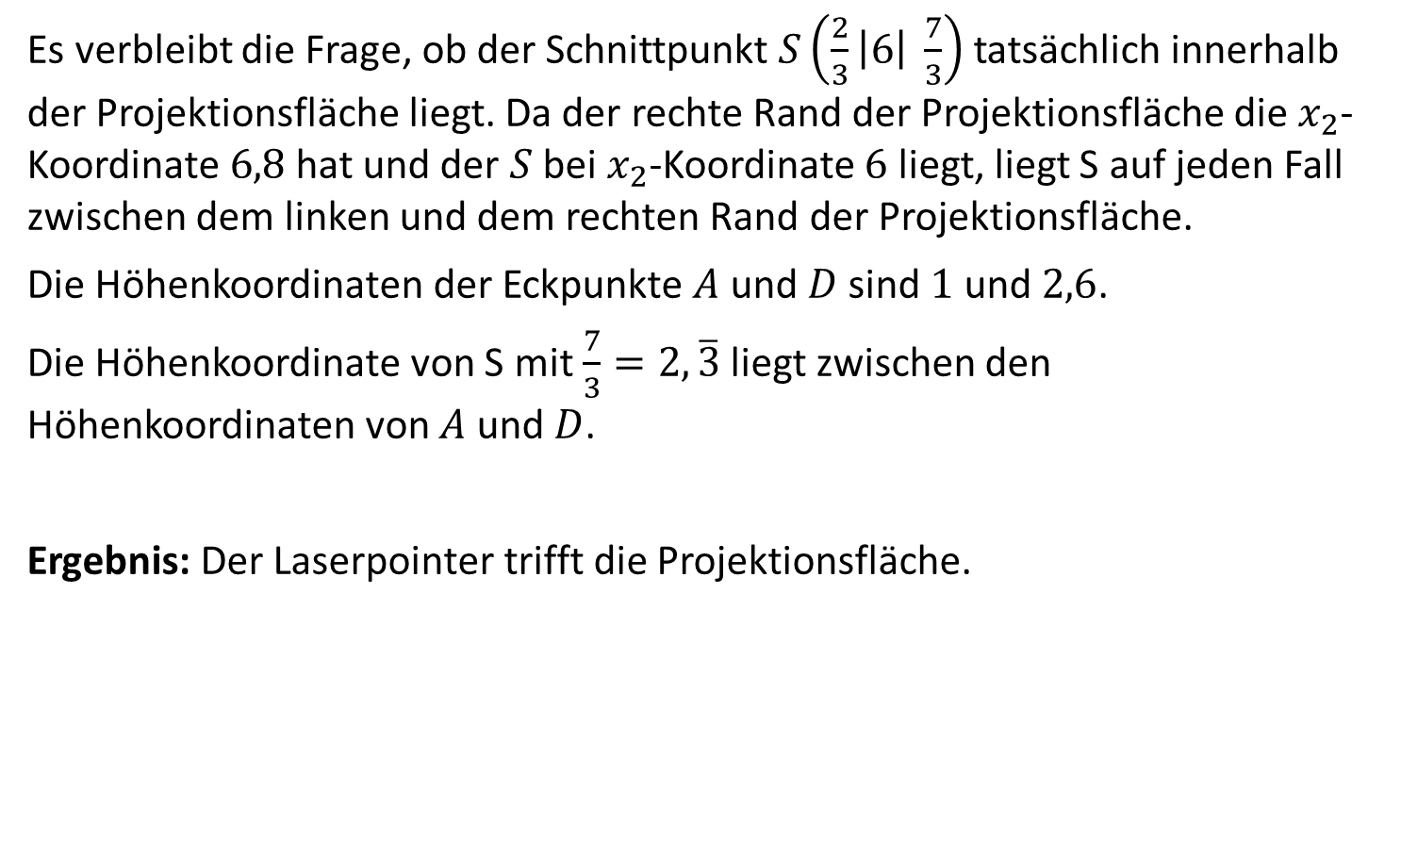
Wahlteil 2020 – Aufgabe B 2
$A\left(0\left|4,4\right|1\right)$
$B\left(1\left|6,8\right|1\right)$
$C\left(1\left|6,8\right|2,6\right)$
$D\left(0\left|4,4\right|2,6\right)$
Es verbleibt die Frage, ob der Schnittpunkt $S\left(\frac{2}{3}\left|6\right| \frac{7}{3}\right)$ tatsächlich innerhalb der Projektionsfläche liegt. Da der rechte Rand der Projektionsfläche die $x_{2}$-Koordinate $6,8$ hat und der $S$ bei $x_{2}$-Koordinate $6$ liegt, liegt S auf jeden Fall zwischen dem linken und dem rechten Rand der Projektionsfläche.
Die Höhenkoordinaten der Eckpunkte $A$ und $D$ sind $1$ und $2,6$.
Die Höhenkoordinate von S mit $\frac{7}{3}=2,\overline{3}$ liegt zwischen den Höhenkoordinaten von $A$ und $D$.
Ergebnis: Der Laserpointer trifft die Projektionsfläche.

Slide 11
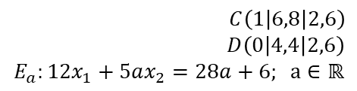
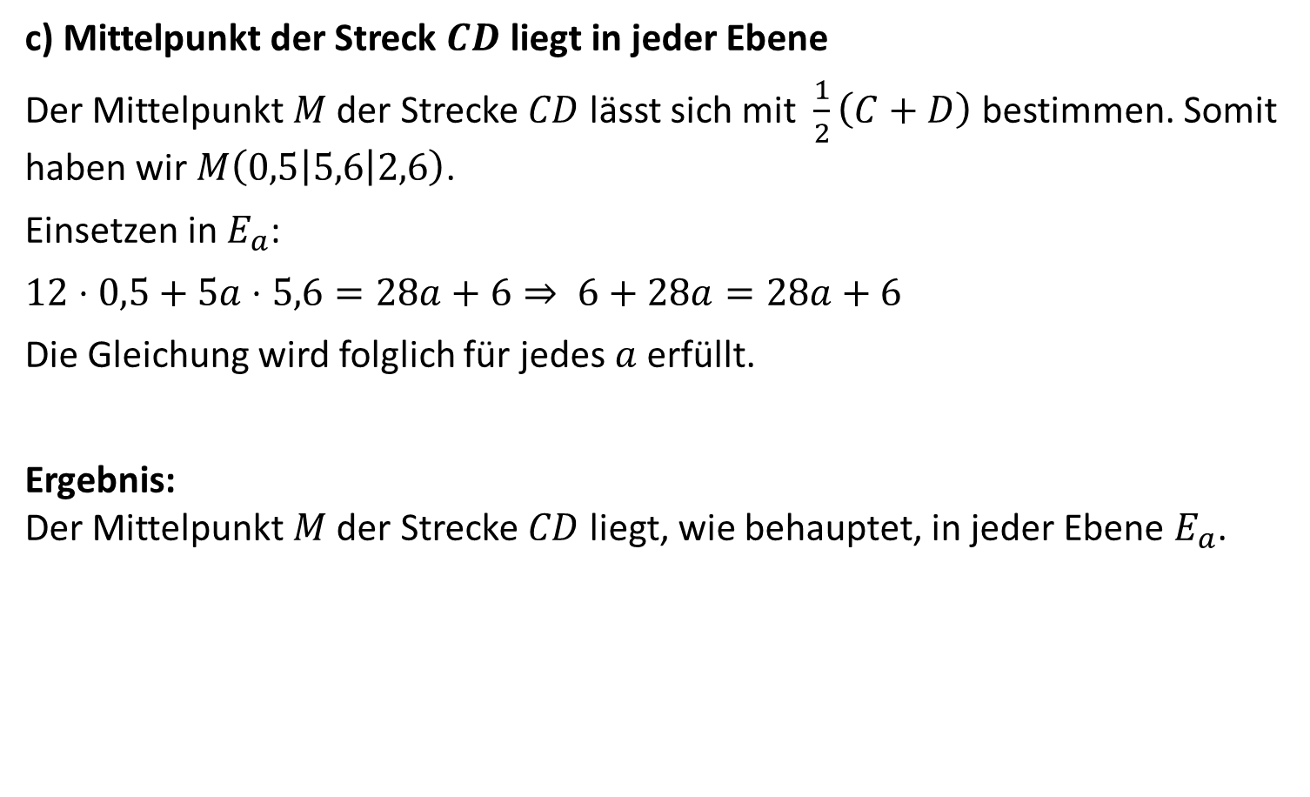
Wahlteil 2020 – Aufgabe B 2
$C\left(1\left|6,8\right|2,6\right)$
$D\left(0\left|4,4\right|2,6\right)$
$$E_{a}:12x_{1}+5ax_{2}=28a+6; a∈ℝ$$
c) Mittelpunkt der Streck $CD$ liegt in jeder Ebene
Der Mittelpunkt $M$ der Strecke $CD$ lässt sich mit $\frac{1}{2}\left(C+D\right)$ bestimmen. Somit haben wir $M\left(0,5\left|5,6\right|2,6\right)$.
Einsetzen in $E_{a}$:
$12⋅0,5+5a⋅5,6=28a+6⇒ 6+28a=28a+6$
Die Gleichung wird folglich für jedes $a$ erfüllt.
Ergebnis:
Der Mittelpunkt $M$ der Strecke $CD$ liegt, wie behauptet, in jeder Ebene $E_{a}$.

Slide 12

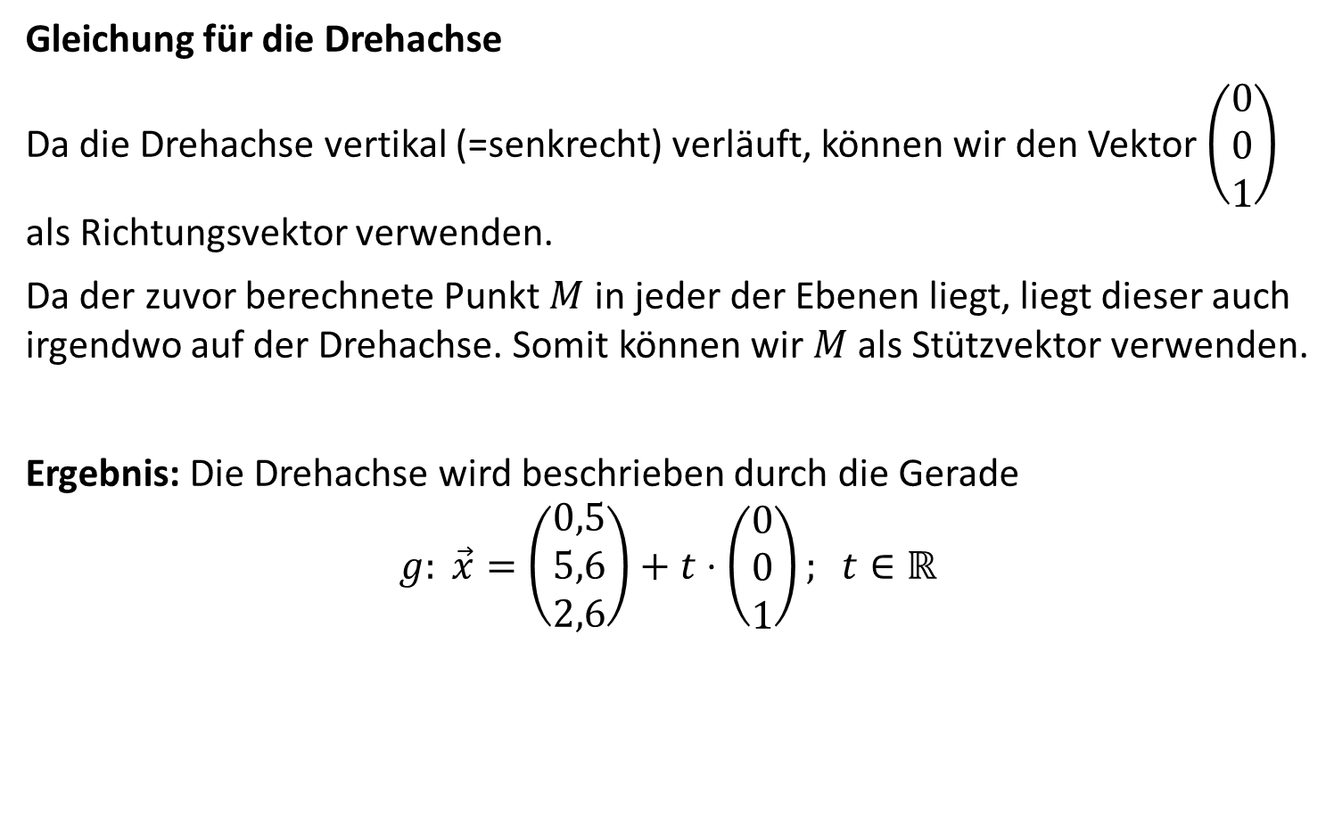
Wahlteil 2020 – Aufgabe B 2
$M\left(0,5\left|5,6\right|6\right)$
Gleichung für die Drehachse
Da die Drehachse vertikal (=senkrecht) verläuft, können wir den Vektor $\left(\begin{aligned}0 \\ 0 \\ 1\end{aligned}\right)$ als Richtungsvektor verwenden.
Da der zuvor berechnete Punkt $M$ in jeder der Ebenen liegt, liegt dieser auch irgendwo auf der Drehachse. Somit können wir $M$ als Stützvektor verwenden.
Ergebnis: Die Drehachse wird beschrieben durch die Gerade
$$g: \vec{x}=\left(\begin{aligned}0,5 \\ 5,6 \\ 2,6\end{aligned}\right)+t⋅\left(\begin{aligned}0 \\ 0 \\ 1\end{aligned}\right); t∈ℝ$$

Slide 13

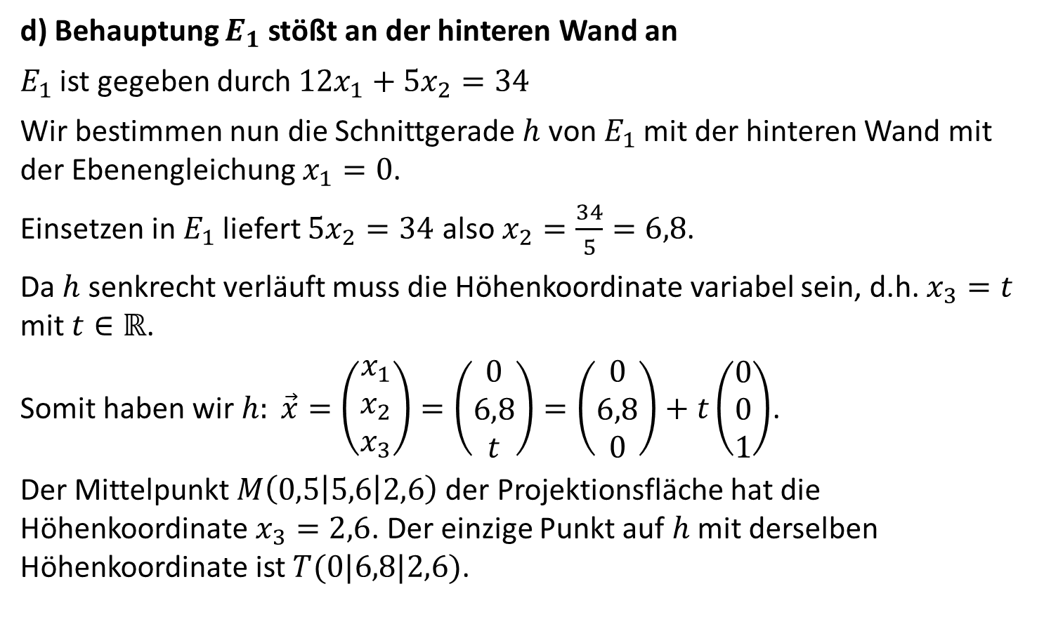



Wahlteil 2020 – Aufgabe B 2
$$E_{a}:12x_{1}+5ax_{2}=28a+6; a∈ℝ$$
$M\left(0,5\left|5,6\right|2,6\right)$
d) Behauptung $E_{1}$ stößt an der hinteren Wand an
$E_{1}$ ist gegeben durch $12x_{1}+5x_{2}=34$
Wir bestimmen nun die Schnittgerade $h$ von $E_{1}$ mit der hinteren Wand mit der Ebenengleichung $x_{1}=0$.
Einsetzen in $E_{1}$ liefert $5x_{2}=34$ also $x_{2}=\frac{34}{5}=6,8$.
Da $h$ senkrecht verläuft muss die Höhenkoordinate variabel sein, d.h. $x_{3}=t$ mit $t∈ℝ$.
Somit haben wir $h: \vec{x}=\left(\begin{aligned}x_{1} \\ x_{2} \\ x_{3}\end{aligned}\right)=\left(\begin{aligned}0 \\ 6,8 \\ t\end{aligned}\right)=\left(\begin{aligned}0 \\ 6,8 \\ 0\end{aligned}\right)+t\left(\begin{aligned}0 \\ 0 \\ 1\end{aligned}\right)$.
Der Mittelpunkt $M\left(0,5\left|5,6\right|2,6\right)$ der Projektionsfläche hat die Höhenkoordinate $x_{3}=2,6$. Der einzige Punkt auf $h$ mit derselben Höhenkoordinate ist $T(0|6,8|2,6)$.
$$T$$
$$M$$
$$h$$

Slide 14

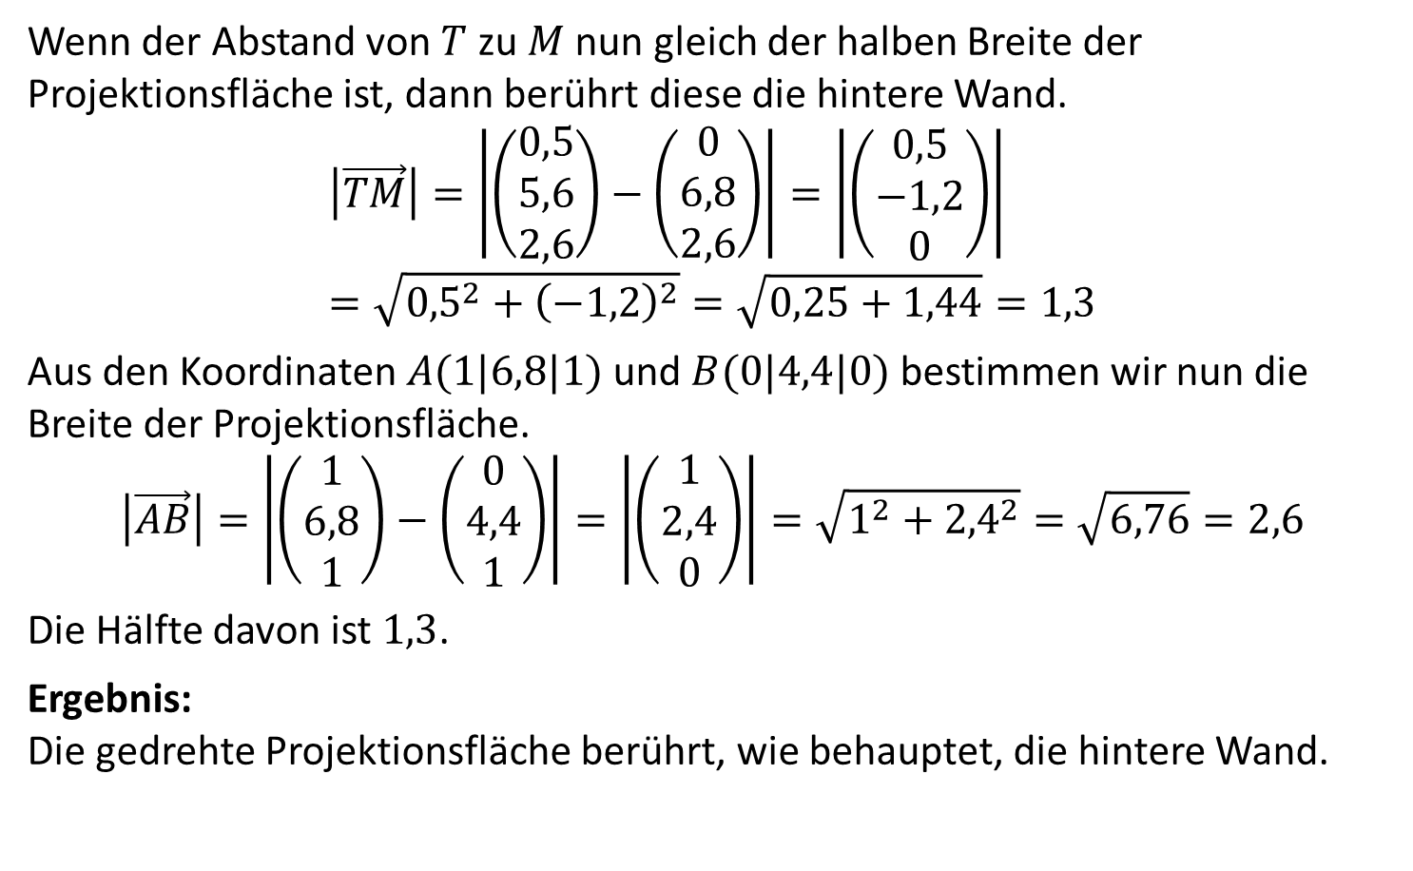
Wahlteil 2020 – Aufgabe B 2
$M\left(0,5\left|5,6\right|2,6\right)$
$T(0|6,8|2,6)$
Wenn der Abstand von $T$ zu $M$ nun gleich der halben Breite der Projektionsfläche ist, dann berührt diese die hintere Wand.
$$\left|\vec{TM}\right|=\left|\left(\begin{aligned}0,5 \\ 5,6 \\ 2,6\end{aligned}\right)−\left(\begin{aligned}0 \\ 6,8 \\ 2,6\end{aligned}\right)\right|=\left|\left(\begin{aligned}0,5 \\ −1,2 \\ 0\end{aligned}\right)\right| \\ =\sqrt{{0,5}^{2}+{\left(−1,2\right)}^{2}}=\sqrt{0,25+1,44}=1,3$$
Aus den Koordinaten $A(1|6,8|1)$ und $B(0|4,4|0)$ bestimmen wir nun die Breite der Projektionsfläche.
$$\left|\vec{AB}\right|=\left|\left(\begin{aligned}1 \\ 6,8 \\ 1\end{aligned}\right)−\left(\begin{aligned}0 \\ 4,4 \\ 1\end{aligned}\right)\right|=\left|\left(\begin{aligned}1 \\ 2,4 \\ 0\end{aligned}\right)\right|=\sqrt{1^{2}+{2,4}^{2}}=\sqrt{6,76}=2,6$$
Die Hälfte davon ist $1,3$.
Ergebnis:
Die gedrehte Projektionsfläche berührt, wie behauptet, die hintere Wand.

